Slide 1
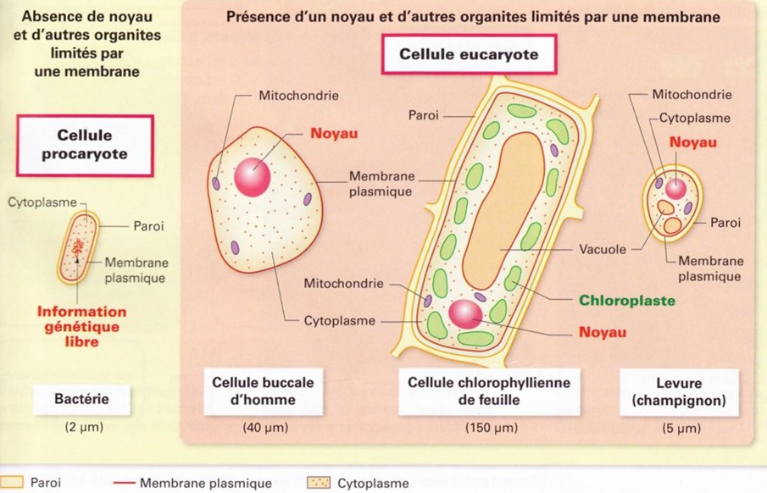
- Cellule eucaryote : type de cellule qui possède un noyau et des organites, tous deux délimités par des membranes.
- Cellule procaryote : une cellule qui ne possède ni noyau ni organites.

Slide 2
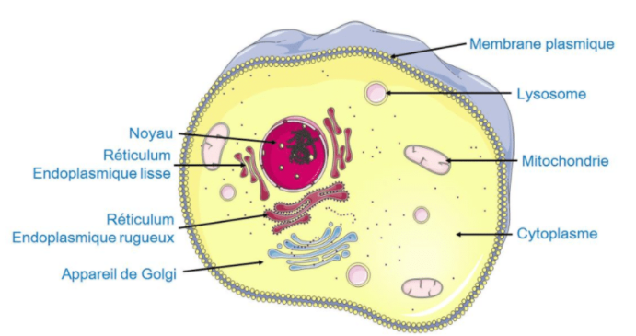
Schéma simplifié d’une cellule eucaryote

Slide 3
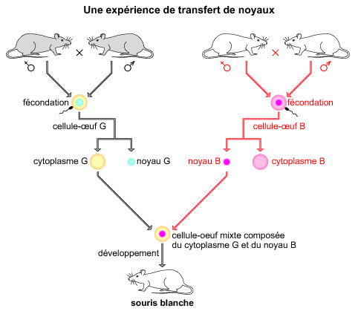

Slide 4
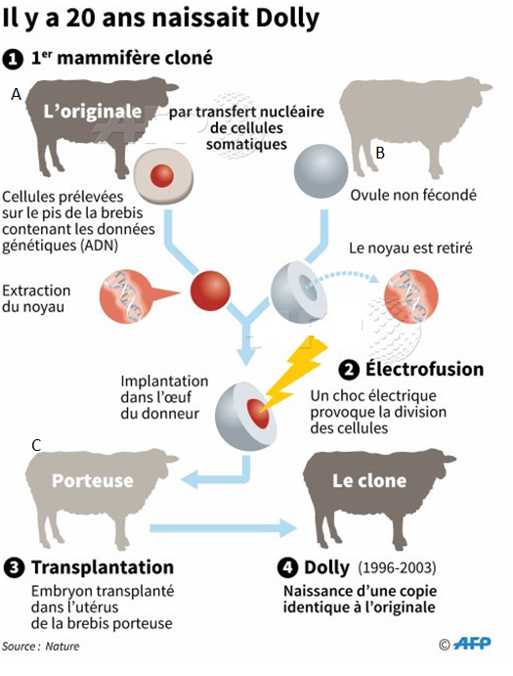
Application des expériences de transfert nucléaire – le clonage
Précisez le rôle de chacune des trois catégories de brebis (A-B-C).

Slide 5
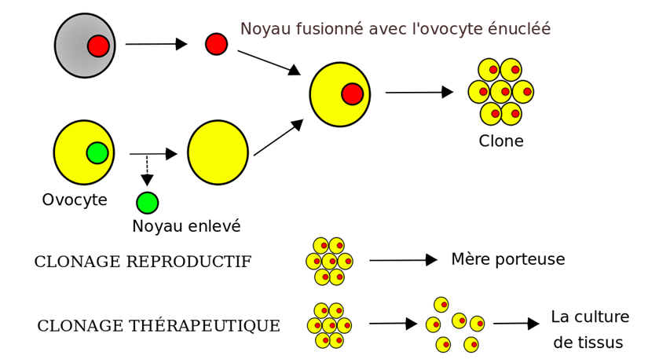
On distingue deux types de clonage:

